Slide 1
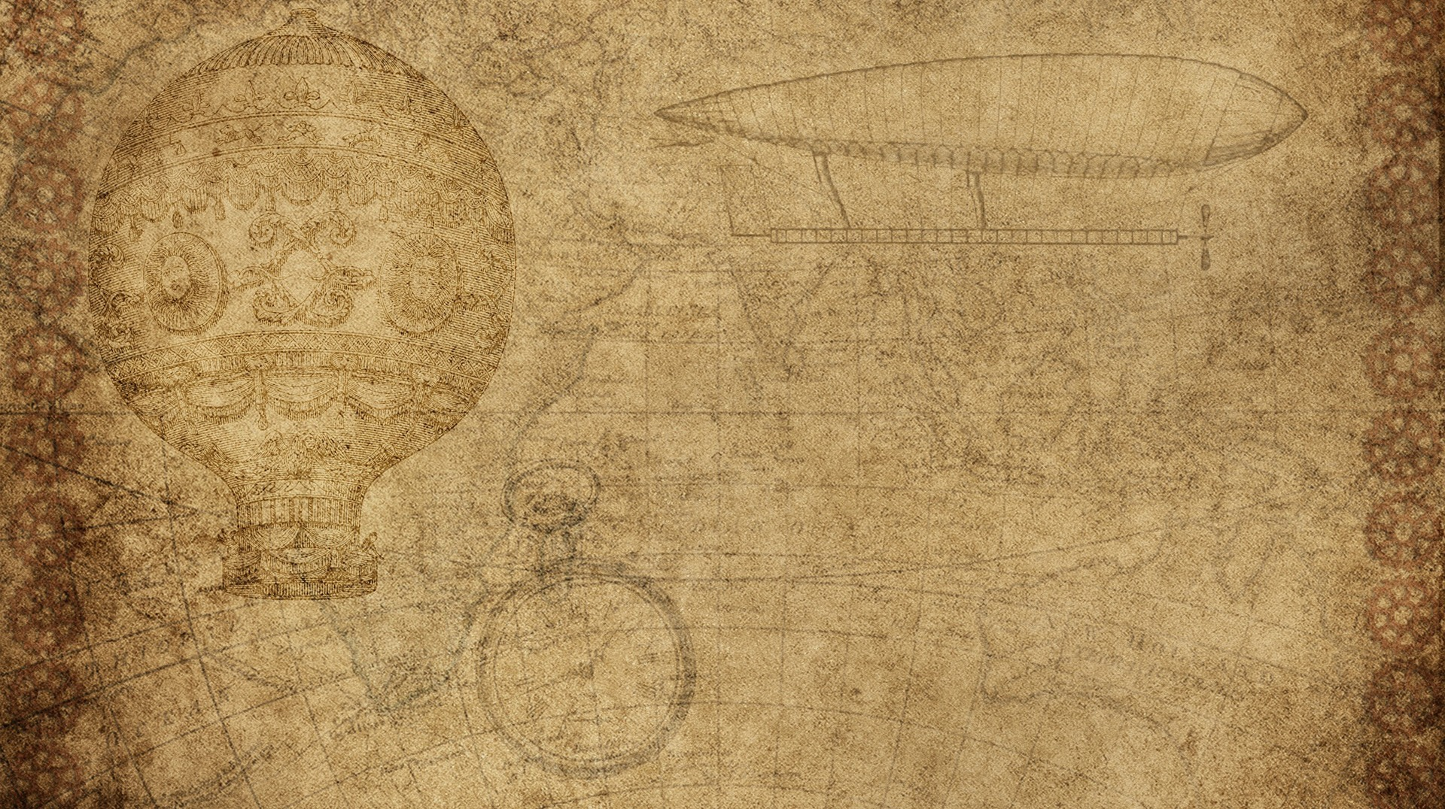

ASJADE HOIDIKUD
RASMUS RAUK, KARL-REEDIK OJAÄÄR, RASMUS GUTMAN,

Slide 2

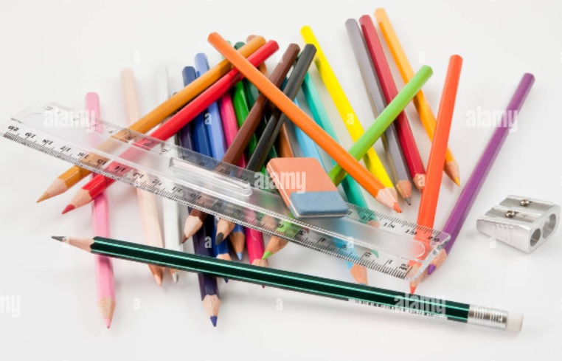
ASJADE HOIDIK KOOLILAPSE LAUALE
Kirjutuslaual on pliiatsid ja muu kraam segamini ning neid pole kuhugi panna!
  Lahendus on paigutada need spetsiaalsesse asjade hoidikusse.

Slide 3

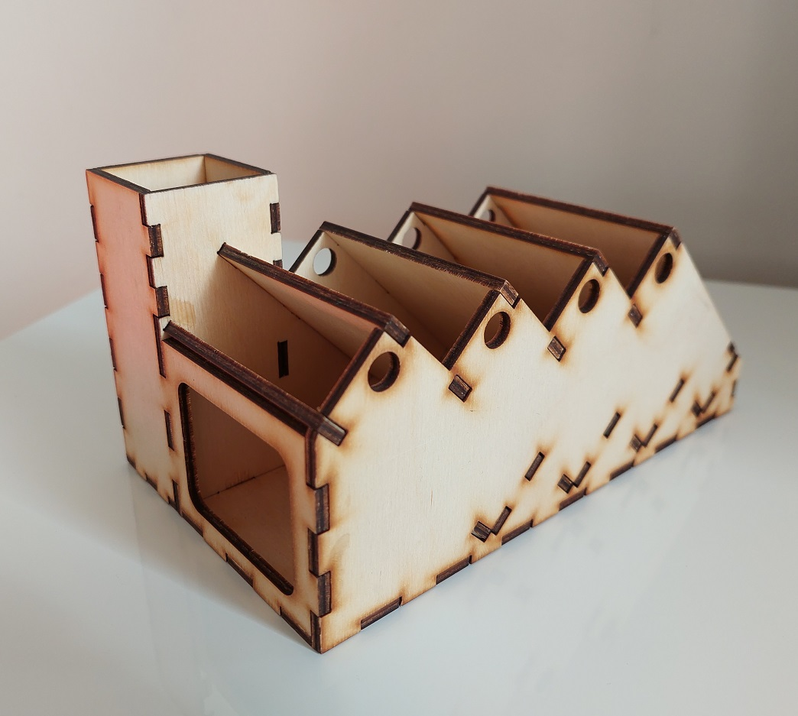
Kes hakkab HOIDIKUID kasutama?
Kasulik iga kooliõpilase lauale.
Mahutavad ära pliiatsid, kustukummid, märkmepaberid või
medalid.

Slide 4

KASUTATUD materjalid
HOIDIKUTE VALMISTAMISE MATERJALIKS ON KASUTATUD ÕHUKEST VINEERI.
  Puit on kõige keskkonnasõbralikum ehitusmaterjal meie planeedil kuna see on taastuv materjal.
Erinevate detailide väljalõikamiseks kasutatakse laserlõikust
CO-laserseadme abil on võimalik lõigata erinevaid materjale. Laserlõikuse eeliseks on võimalus toota üksikuna või väikeseeriana detaile. Antud tehnoloogia on kasutusel valdkondades, kus toote täpsus ja visuaalne ilu on olulisel kohal.

Slide 5

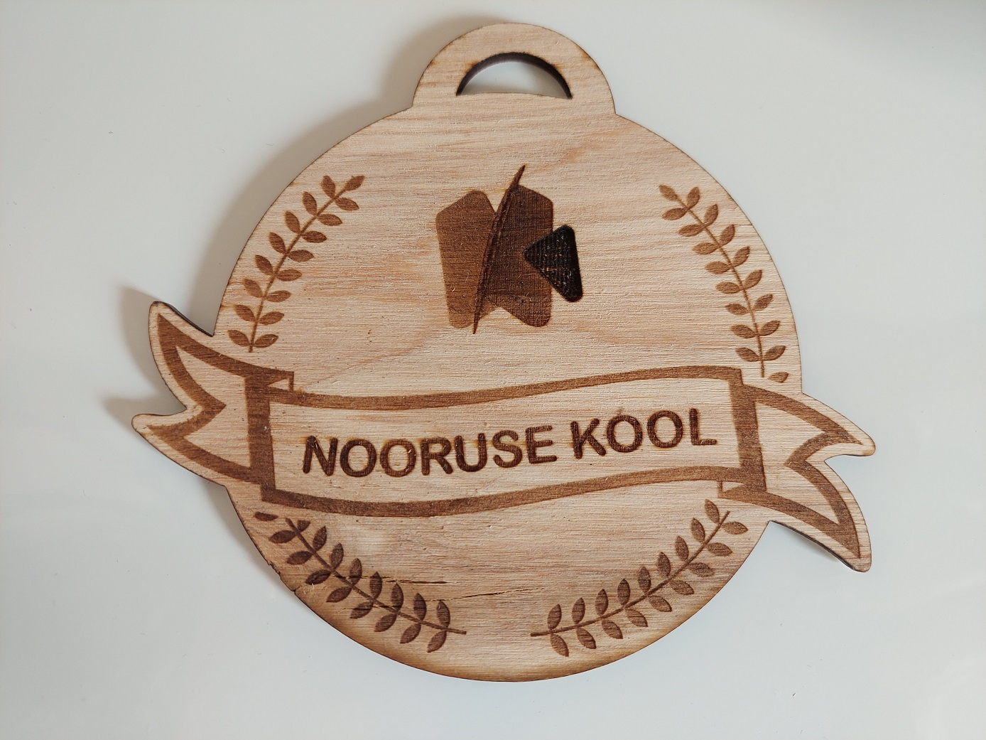
VAJADUSEL SAAB VALMISTADA KA MEDALEID
Vajadusel saab valmistada ka medaleid või muid asju mida saab vineerist välja lõigata.

Slide 6

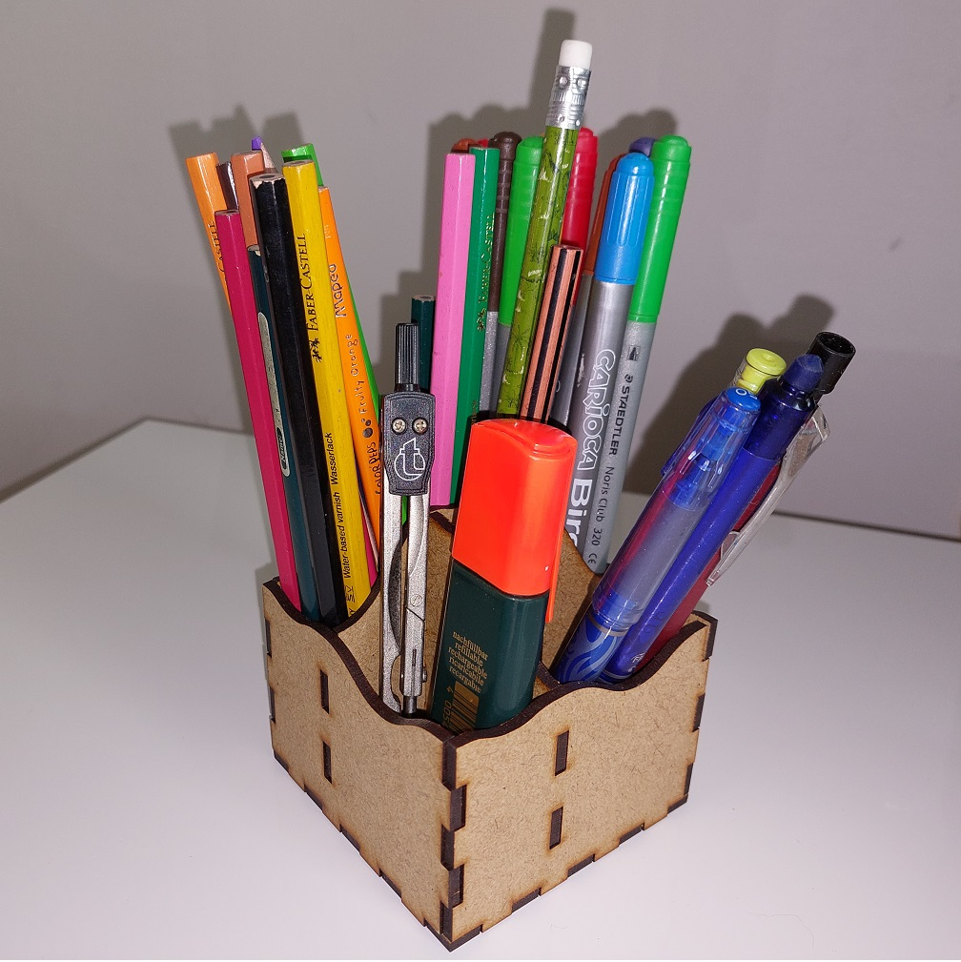
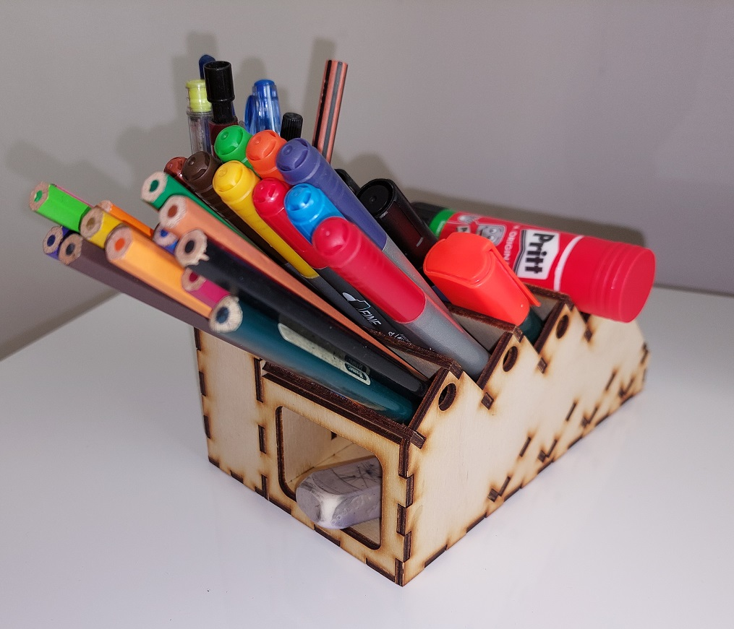
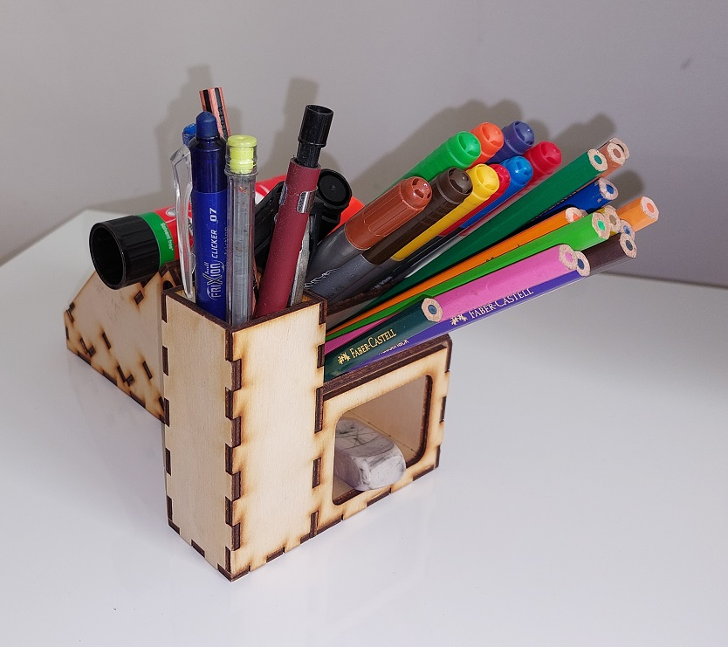
ASJADE HOIDIK koos pliiatsitega
HOIDIK NR. 1
HOIDIK NR. 2
HOIDIK NR. 3

